Slide 1




Письмове віднімання трицифрових чисел
3 клас

Slide 2

Пригадаймо розряди чисел
Одиниці
Десятки
Сотні
Приклад:
534= 5 сотень+ 3 десятки + 4 одиниці

Slide 3

Алгоритм віднімання
Записуємо числа одне під одним, вирівнюючи за розрядами
Віднімаємо одиниці
Віднімаємо десятки
Віднімаємо сотні
Записуємо результат

Slide 4

Приклад 1
Розв'яжемо приклад: 756 - 324
756
-
324
_____
234
Пояснення:
6 - 4 = 2 (одиниці)
5 - 2 = 3 (десятки)
7 - 3 = 4 (сотні)

Slide 5

Прилад 2
(з переходом через розряд)
Розв'яжемо приклад: 625 - 348
625
-
348
_____
277

Slide 6

Пояснення:
5 - 8 не можна, позичаємо 1 десяток: 15 - 8 = 7
З десятків залишилось 1, 1 - 4 не можна, позичаємо 1 сотню: 11 - 4 = 7
З сотень залишилось 5, 5 - 3 = 2

Slide 7


Практичне завдання
Розв'яжіть приклади:
789 - 456
902 - 648
555 - 327

Slide 8




Математичний ланцюжок
Починаємо з числа 1000. Віднімаємо від нього 275, потім від результату 199, і нарешті 328.

Slide 9


Знайди помилку
Знайдіть та виправте помилки у розв'язаннях:
765 - 428 = 343
900 - 567 = 333
804 - 639 = 175

Slide 10
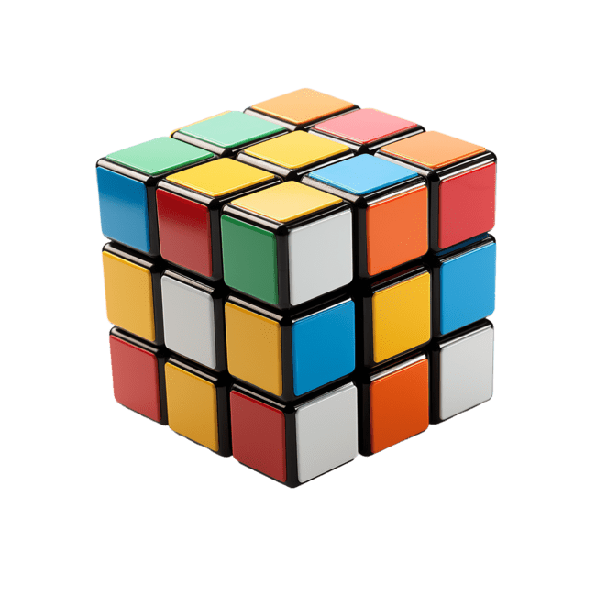
Склади задачу
Складіть текстову задачу, яка розв'язується відніманням трицифрових чисел. Приклад: "У шкільній бібліотеці було 876 книг. Після того, як учні взяли книги додому, у бібліотеці залишилось 589 книг. Скільки книг взяли учні?"

Slide 11

Презентація створена спеціалістами Mathema.me
Mathema - це найбільша платформа для вивчення математики у Східній Європі, родом з України.
У Mathema ти можеш:
готуватися до контрольних та іспитів
проходити онлайн-тести
дізнаватись останні новини про освіту в Україні

